Slide 1
Corso di laurea magistrale in Psicologia Sociale, del Lavoro e della Comunicazione A.A. 2020/2021
Insegnamento di Selezione del Personale
Linee guida per le esercitazioni
Prof. Michelangelo Vianello
Tutor: Alessandro Meneghini e Anna Dalla Rosa

Slide 2
I tutor:
Dalla Rosa Anna
Meneghini Alessandro

Slide 3
Attività 1
Job description

Slide 4
Attività in gruppo
Intervista di analisi della posizione in gruppi di 5-6 persone.
La Job Description di ogni gruppo, al termine della lezione, dovrà essere caricata nell’apposito spazio in moodle.
Materiale da consultare online:
Per realizzare l’intervista usare la traccia disponibile nel materiale didattico online «Schema Intervista Job Analysis»
Per prepararsi all’intervista consultare le linee guida disponibili nel materiale didattico online «Linee Guida Intervista di Posizione»
Per alcuni esempi di Job Description consultare https://www.onetonline.org/ (focalizzarsi su «Tasks», «Work activities», «Work context», e per adesso non leggete i requisiti, ad es. «Skills» e «Knowldge»).
Nota: Questa è un’attività valutata che concorre per il 15% al voto finale.
Scadenze: mercoledì 4 novembre

Slide 5
Esercitazione sulla Job Description
Obiettivo: ottenere informazioni dettagliate sulla posizione (comportamenti e ambiente lavorativo).
Individuare elementi oggettivi (quindi non opinioni/valutazioni ma informazioni relative a comportamenti/azioni).
Cercare di raccogliere quante più informazioni possibile relativamente alla posizione oggetto di indagine.

Slide 6
Esercitazione sulla Job Description
Raccogliere fatti e comportamenti, NON opinioni. Raccogliere anche informazioni su frequenza, importanza, contesto, etc.
Non confondere obiettivi della posizione e compiti. Ogni obiettivo (ad esempio per la posizione di barista: «mantenere pulito il locale») si persegue attraverso l’esecuzione di molte attività (ad esempio: caricare frequentemente la lavastoviglie, pulire le superfici, gettare la spazzatura, etc. …).
Definizione delle responsabilità. Sono i risultati che, in assenza della posizione in analisi, non posso essere presi in carico da altri.

Slide 7
Esercitazione sulla Job Description
La descrizione deve essere sintetica e precisa.
Evitare le ripetizioni.
Non usare espressioni vaghe come: tende a, spesso, a volte, di solito, ...
Collegare gli obiettivi della posizione ai compiti.
Identificare gli obiettivi della posizione più rilevanti e formularli in modo preciso. Ad esempio, garantire la soddisfazione del cliente è generico, potrebbe essere specificato e correlato da indicatori di risultato.
La descrizione deve essere completa.
Verificare la presenza degli 8 punti nel materiale online: «Scheda intervista Job Analysis».

Slide 8
Note operative e scadenze
Il documento deve essere caricato in wiki (non allegato via email), potete usare altri strumenti per la scrittura condivisa.
Caricare bozza nel wiki entro: Lunedì 26 ottobre ore 21
Nostro feedback intermedio arriverà entro: Mercoledì 28 Ottobre Ore 21
Consegna definitiva entro: Mercoledì 4 Novembre ore 21

Slide 9
Attività 2
Job specification

Slide 10
Attività in gruppo
L’oggetto di analisi è la Job description caricata online (output dell’attività 1).
A partire dai criteri con maggiore validità predittiva della performance attraverso le posizioni (Abilità mentali generali, integrità morale, coscienziosità, intelligenza emotiva) analizzare la letteratura scientifica per identificare i requisiti con validità predittiva incrementale per la posizione oggetto di indagine.
Elencare i requisiti chiave per la posizione, definirli e giustificarne la scelta facendo riferimento alla letteratura e alla descrizione della posizione.
Individuare gli strumenti di misura più adeguati (quale specifico test, questionario, intervista, work sample, etc.) per ogni requisito chiave e giustificarne la scelta.
Nota: Questa è un’attività valutata che concorre per il 15% al voto finale.
Scadenza: Lunedì 30 Novembre ore 21

Slide 11
Esercitazione sulla Job Specification
Porre attenzione alla validità predittiva ed incrementale degli strumenti/criteri: non inserire requisiti simili, attenzione ad omettere l’intelligenza come requisito nei lavori complessi. Considerate che l’intervista valuta soprattutto abilità sociali
Limitare il numero di requisiti: inserire criteri inutili abbassa la validità, attenzione ai requisiti formali (non predittivi della performance, vanno inseriti solo se indispensabili per la posizione, specificandolo).
Se si sceglie più di uno strumento per valutare un requisito specificare come sceglierli o combinarli.

Slide 12
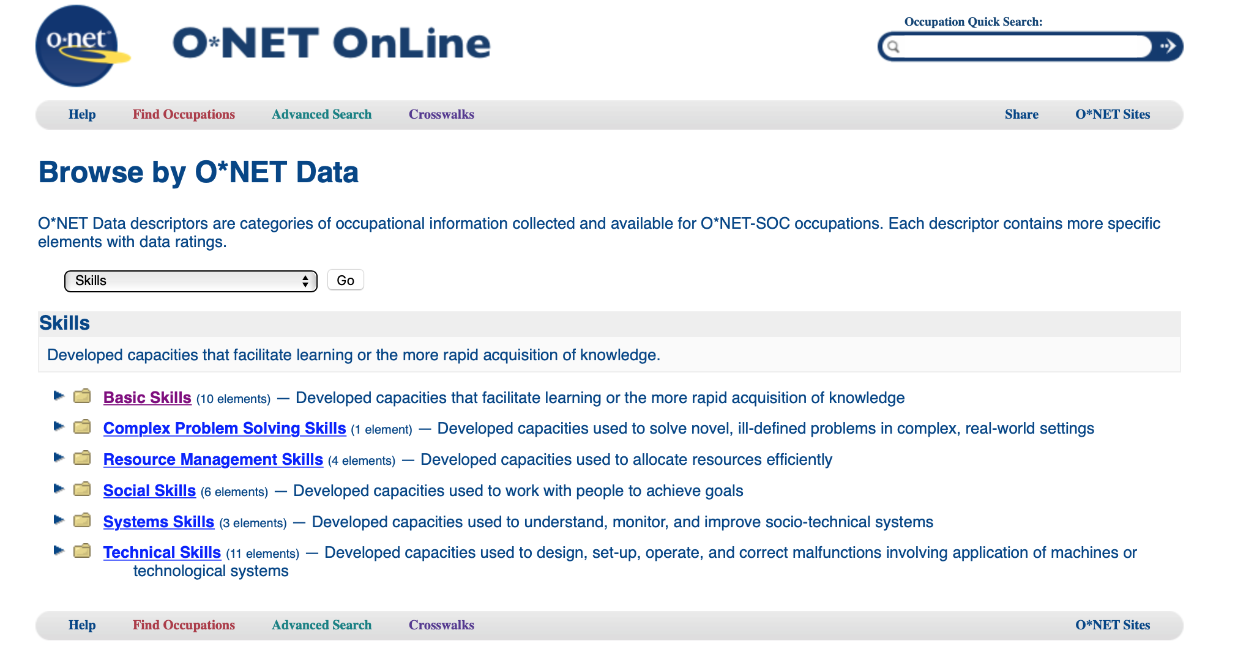
Esercitazione sulla Job Specification
Per riferimenti consultare:
Slide del corso
Ricerca bibliografica in Scholar
Materiale Job specification in piattaforma (da non usare come una check-list!!!)
O*net OnLine (lista di «Skills» «Knowldege», «Abilities»)

Slide 13
Note operative e scadenze
Il documento deve essere caricato in wiki (non allegato via email), potete usare altri strumenti per la scrittura condivisa.
Caricare bozza del wiki entro Venerdì 20 Novembre ore 21
Feedback intermedio: Mercoledì 25 Novembre Ore 21
Scadenza per la consegna definitiva: Lunedì 30 Novembre ore 21

Slide 14
Attività 2
Job specification
- Ricerca bibliografica -

Slide 15
L’accesso
Collegarsi alla rete di Ateneo oppure per la consultazione fuori rete scaricare il Proxy.
Istruzioni: https://bibliotecadigitale.cab.unipd.it/bd/auth-proxy

Slide 16
Le parole chiave
Come scegliere le parole chiave?
Consultare le meta-analisi per individuare delle potenziali parole chiave
Affinare le parole chiave a partire dagli articoli scientifici (citati a lezione o nel libro)
Affinare la parola chiave utilizzando gli esiti della ricerca
Utilizzare i riferimenti bibliografici degli articoli per trovare nuove fonti

Slide 17
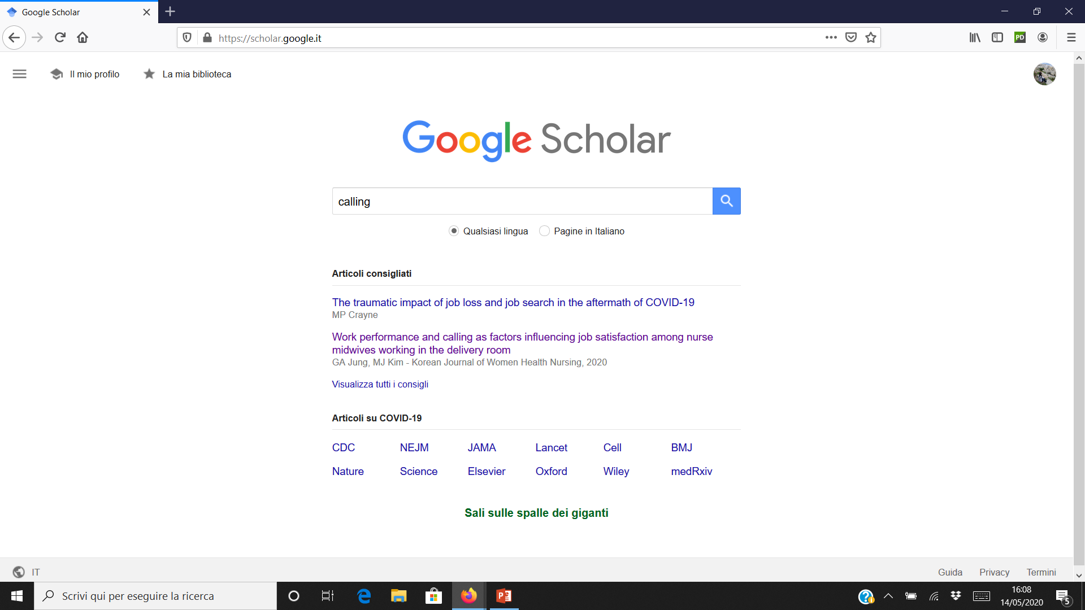
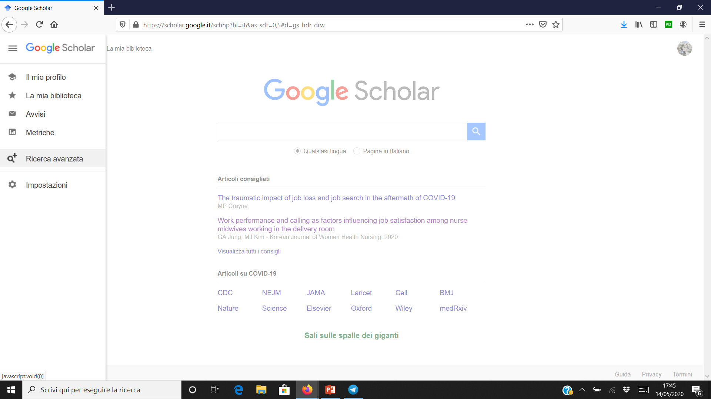
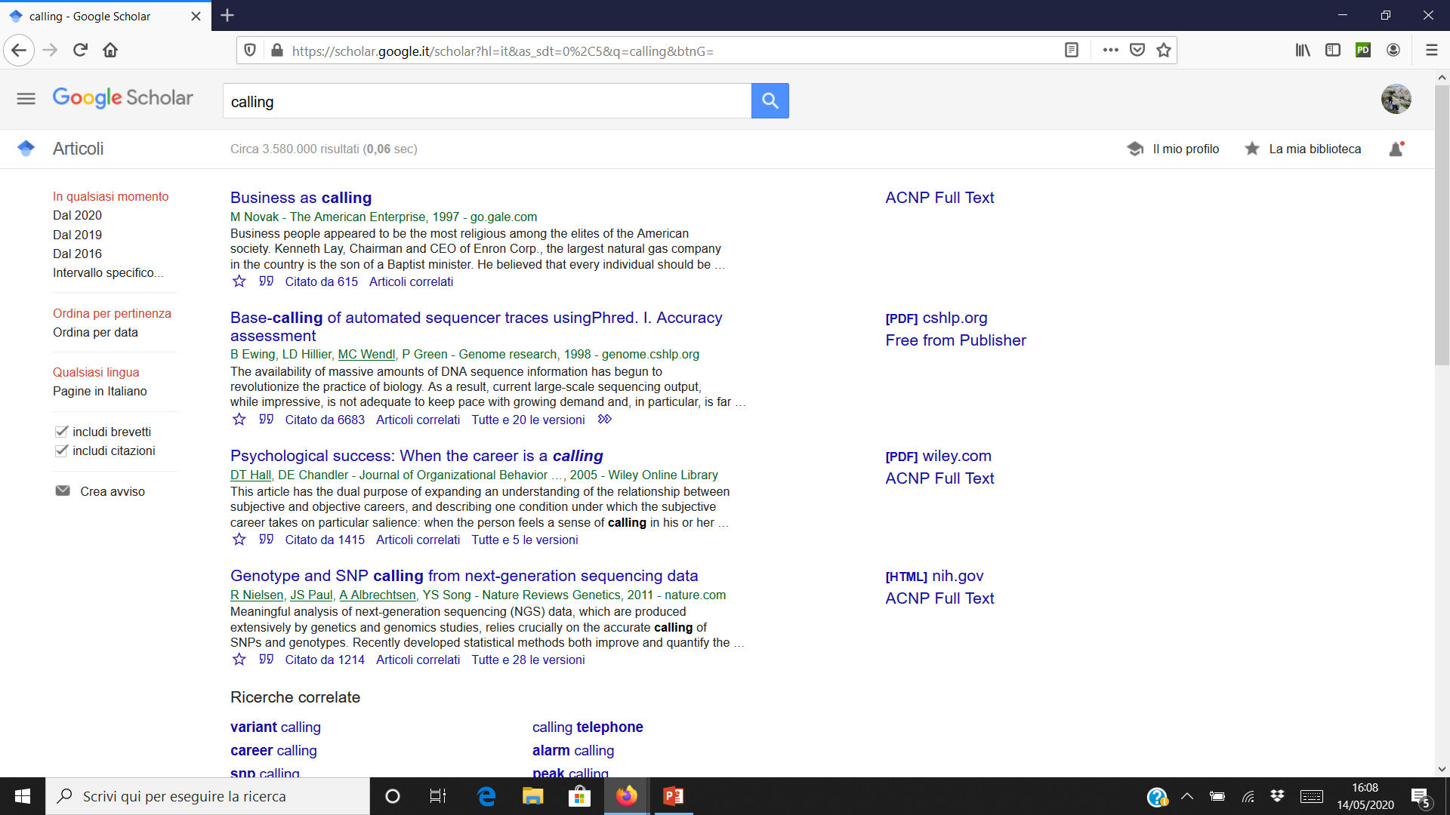
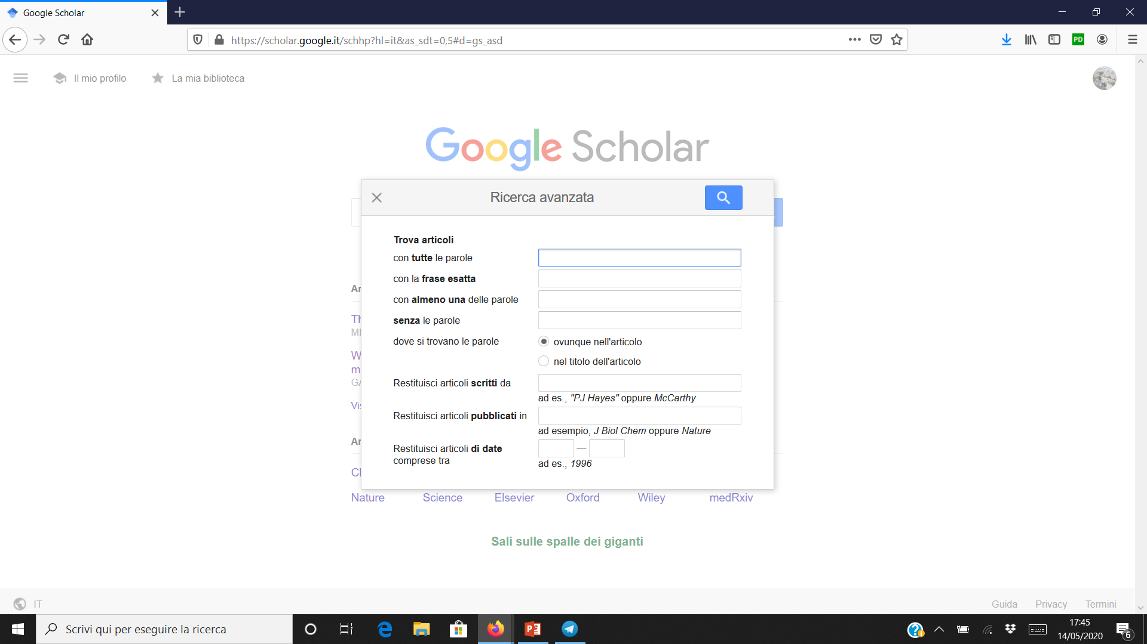
Google Scholar

Slide 18
Google Scholar
I risultati della ricerca sono normalmente ordinati per pertinenza, non per data.
Seleziona un intervallo specifico per mostrare solo articoli pubblicati di recente (ordinati per pertinenza).
Seleziona l’opzione "Ordina per data" per mostrare solo le nuove aggiunte, ordinate per data.
Seleziona l’icona della busta per ricevere periodicamente nuovi risultati via e-mail.

Slide 19
Google scholar: full-text
fare clic su un collegamento a destra del risultato della ricerca;
cerca l’articolo utilizzando le altre banche dati disponibili o in research gate (https://www.researchgate.net/);
cerca l’articolo in google usando l’opzione filetype:pdf nella barra di ricerca;
Fare richiesta al servizio Nilde della Biblioteca (http://bibliotecapsicologia.cab.unipd.it/usa-la-biblioteca/contenuti/document-delivery)
contatta il corresponding author chiedendo la versione completa dell’articolo;
fai clic su "Articoli correlati" o "Citato da" sotto il risultato della ricerca per esplorare articoli simili.

Slide 20
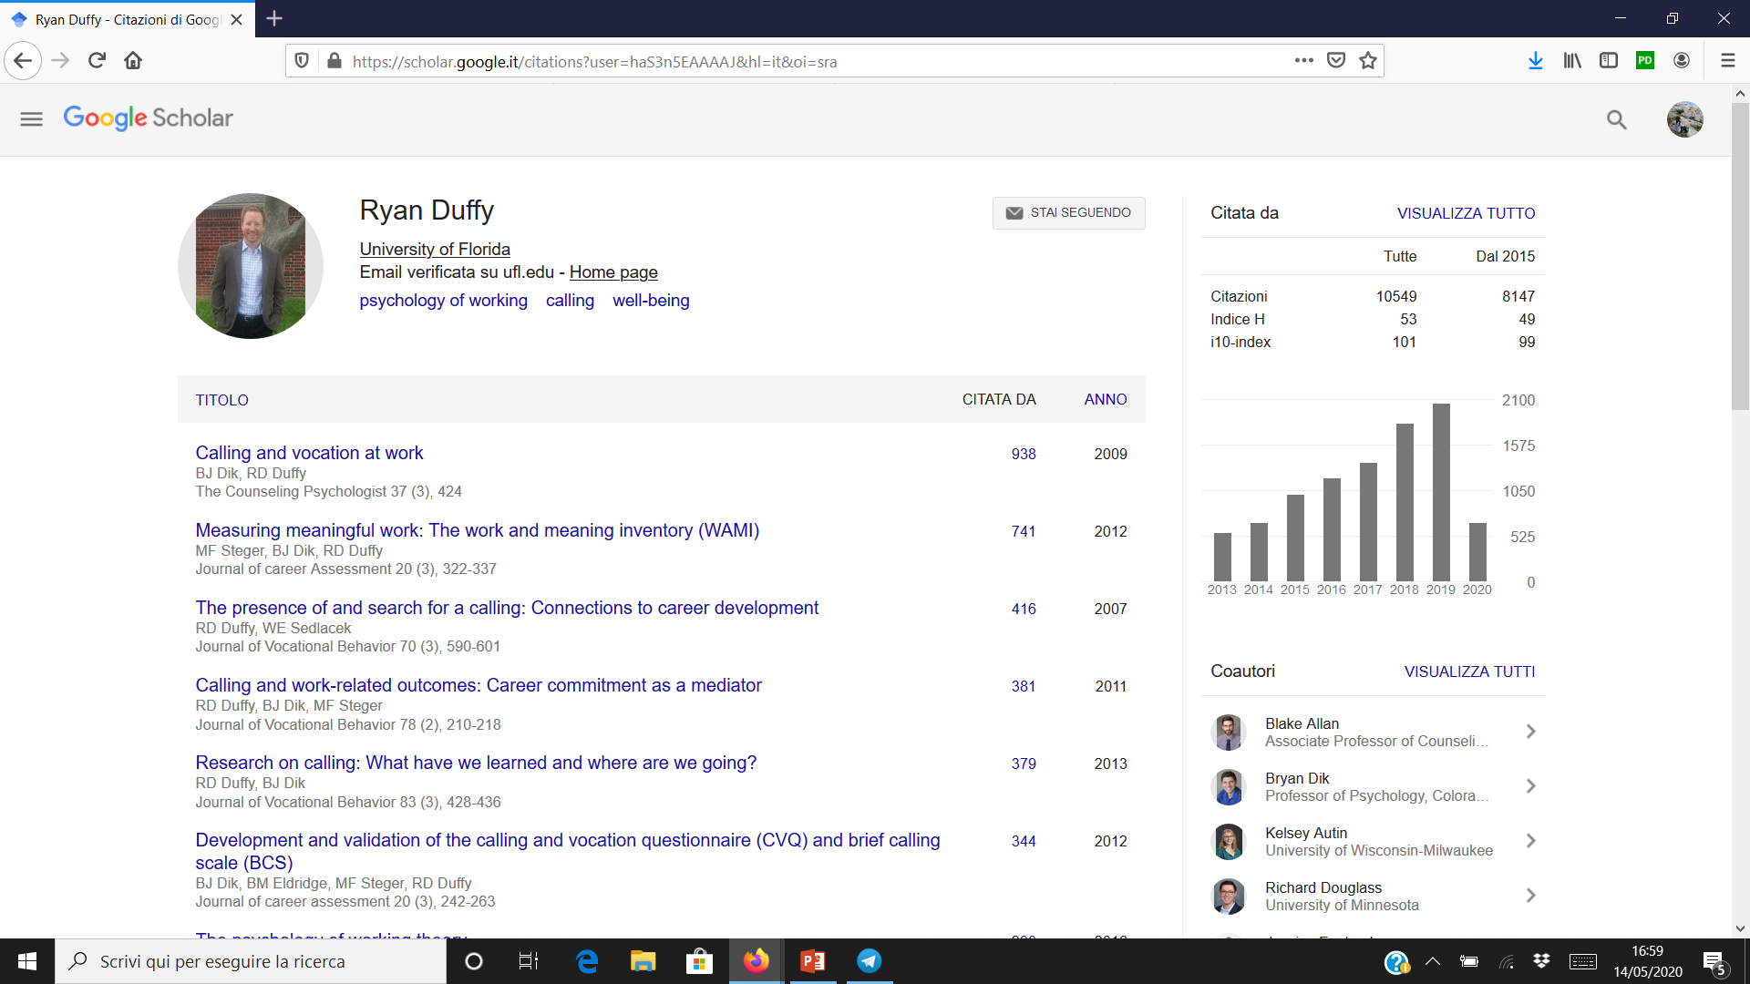
Consultare altri lavori di uno stesso autore

Slide 21
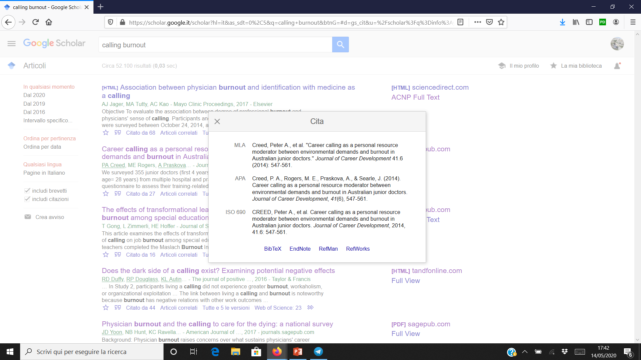
Citare un articolo

Slide 22
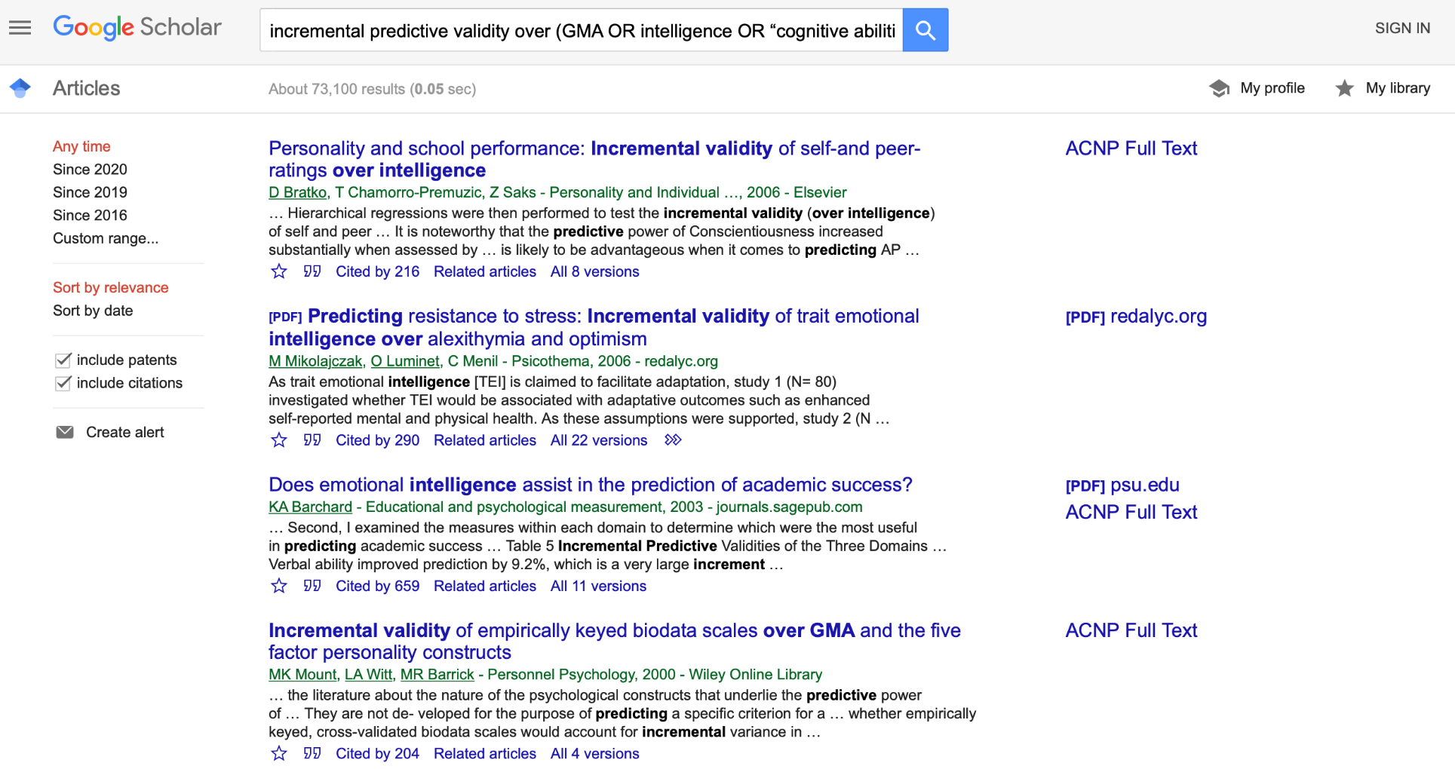
Usare query per raffinare i risultati di ricerca
Es: incremental predictive validity over (GMA OR intelligence OR “cognitive abilities”)
Dopo aver visto i risultati, mi accorgo che aggiungendo
«Job performance»
alla query posso ottenere risultati più precisi

Slide 23
Cosa cercare?
Ho trovato un articolo … e adesso?
Leggo l’abstract
Se è in linea con la mia ricerca vado alla sezione metodo e risultati
Cerco le tabelle e i risultati per individuare:
r = validità predittiva
rho = validità predittiva corretta
(d = differenza standardizzata delle medie, statistica usata nei disegni sperimentali)

Slide 24
Attività 3
Critical incident Interview
&
Intervista situazionale

Slide 25
Attività in gruppo
L’intervistatore deve raccogliere:
Episodi chiari, precisi e distinti
Comportamenti chiari e distinti di tutti gli attori
Pensieri e stati emotivi dell’intervistato
Cercare il massimo livello di dettaglio possibile.
Info da non raccogliere: opinioni e valutazioni
Materiale Critical Incident da consultare in piattaforma
Esempio da consultare in piattaforma
Nota: Questa è un’attività valutata che concorre per il 15% al voto finale.
Scadenza: Mercoledì 16 dicembre ore 14

Slide 26
Dall’incidente critico allo scenario situazionale
Cosa fare:
Descrivere l’incidente critico inserendo: posizione lavorativa, ambientazione, comportamento, risultato.
Definire il requisito che si intende valutare.
A partire dall’incidente critico scrivere uno scenario situazionale da poter utilizzare in una intervista di selezione per valutare il requisito.
Redigere la scala di valutazione delle risposte con ancoraggi comportamentali.

Slide 27
Esercitazione Critical Incident Interview
Un buon incidente critico deve…
…riguardare la presenza/assenza di un requisito individuato come cruciale per lo svolgimento della mansione
…essere collegato all’obiettivo/scopo della posizione analizzata
…avere delle conseguenze rilevanti per i processi organizzativi
…essere stato vissuto dalla persona intervistata, in modo da fornire informazioni dettagliate

Slide 28
Esercitazione Critical Incident Interview
Non tutti i requisiti possono essere valutati in modo attendibile e valido attraverso uno scenario situazionale, per alcuni requisiti (come l’intelligenza) sono disponibili strumenti più validi e attendibili che dovremmo preferire.
Di seguito alcuni esempi di requisiti che possono essere valutati attraverso uno scenario situazionale:
flessibilità
cooperazione, diplomazia, capacità di negoziazione
capacità di gestione del cliente/utente aggressivo, polemico, pretenzioso (orientamento al cliente)
raccolta delle informazioni per la presa di decisione, capacità comunicative
gestione dei tempi, pianificazione, gestione delle priorità
pianificazione piani di monitoraggio
…

Slide 29
Scadenze
Il documento deve essere caricato in wiki (non allegato via email), potete usare altri strumenti per la scrittura condivisa.
Caricare bozza del wiki entro Domenica 13 dicembre ore 21 Feedback intermedio: Lunedì 14 dicembre ore 21
Scadenza per la consegna definitiva: Mercoledì 16 dicembre ore 14

